Slide 1



Niveau
Mathématiques
Niveau
1AC
Période de remédiation
Parcours
2
Domaine
Entiers
Séance 05
Consolidation

Slide 2

Repérage dans la semaine
Séance 1
Multiplier un entier par un entier à deux chiffres
Séance 2
Diviser un entier à 2 chiffres par un entier à 1 chiffre,
avec ou sans reste
Séance 3
Diviser un entier à 3 chiffres par un entier à 2 chiffres, sans reste
Séance 4
Diviser un entier à 3 chiffres par un entier à 2 chiffres, avec reste
Séance 5
Consolidation

Slide 3


Contrôler les cahiers
et corriger l'exercice maison
6 min

Slide 4
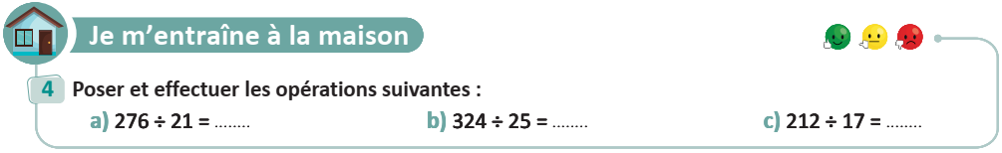
On commence par la correction de l’exercice maison de la séance précédente.
L’enseignant contrôle un échantillon d’élèves.
- | 2 | 7 | 6 | 21
-
- | 3 | 2 | 4 | 25
-
- | 2 | 1 | 2 | 17
-
Page 25

Slide 5

Voici la bonne réponse :
L’enseignant explique si nécessaire un seul cas.
- | 2 | 7 | 6 | 21
 | 2 | 1 |  | 1 | 3
- |  | 6 | 6
 |  | 6 | 3
 |  |  | 3
- | 3 | 2 | 4 | 25
 | 2 | 5 |  | 1 | 2
- |  | 7 | 4
 |  | 5 | 0
 |  | 2 | 4
- | 2 | 1 | 2 | 17
 | 1 | 7 |  | 1 | 2
- |  | 4 | 2
 |  | 3 | 4
 |  |  | 8
Page 25

Slide 6

Consolidation
49 min

Slide 7
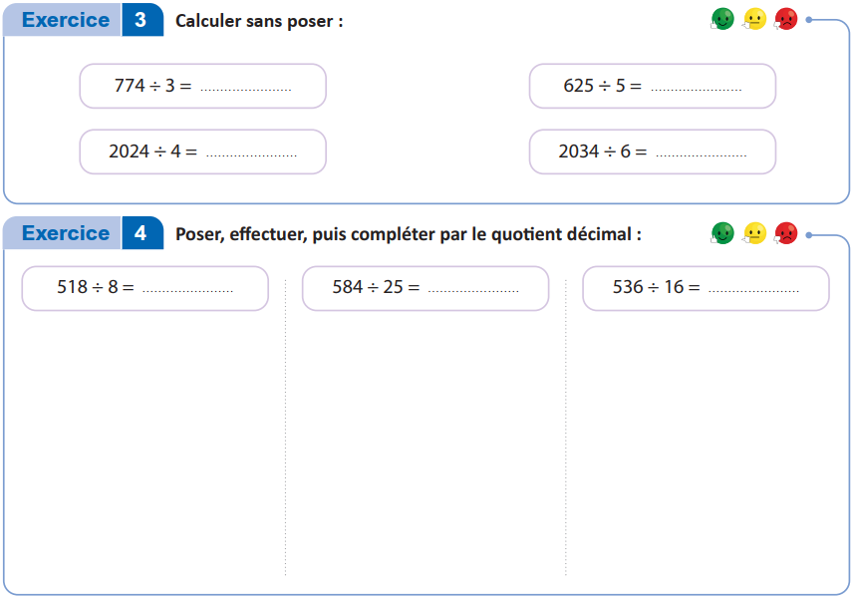
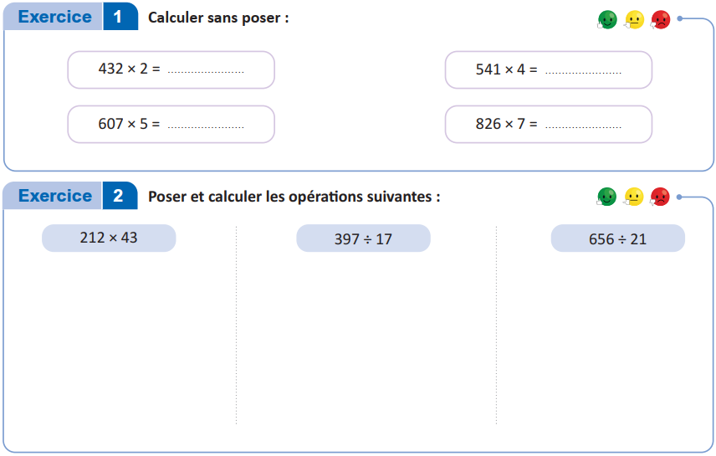
Prenez votre livret et votre crayon, puis répondez individuellement aux exercices. Vous avez 30 min.
L’enseignant vérifie les productions des élèves, donne une aide individuelle en cas de difficulté.
Page 34

Slide 8

Le temps est écoulé. Résolvons ensemble les exercices au tableau.
L’enseignant accorde aux élèves de présenter leurs productions et les corrige.
Temps Écoulé

Slide 9

Fin de la séance

